Slide 1
Lipitler

Slide 2
Lipitler, suda çözünmeyen (hidrofobik); eter, benzen ve kloroform gibi organik çözücülerde çözünen biyomoleküllerin heterojen bir grubudur:
Yağ asitleri
Triaçilgliseroller (Trigliseritler)
Fosfolipitler
Gliserofosfolipitler
Sfingofosfolipitler
Glikolipitler (Glikosfingolipitler)
Steroitler

Slide 3
1) Yağ asitleri

Slide 4
Yağ Asitleri
Genel formülleri R-COOH ’tır.
Hidrokarbon zinciri (R-) hidrofobik karakterdedir. Karboksilik asit (-COOH) grubu ise hidrofiliktir.
Hem hidrofobik hem de hidrofilik kısımlar içermelerinden ötürü yağ asitleri amfipatik moleküllerdir.

Slide 5
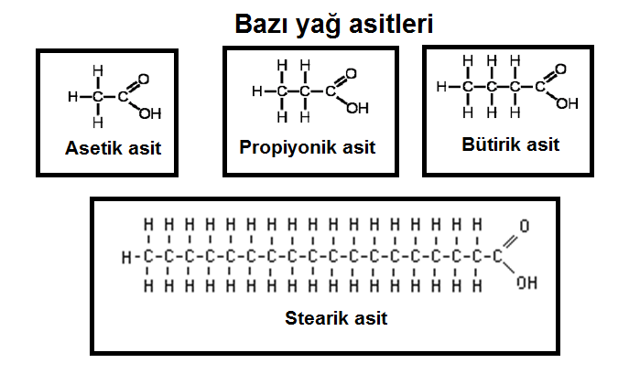

Slide 6
Yağ asitlerinin satürasyonu
Yağ asitleri; hidrokarbon zincirleri
çift bağ içermiyorsa “doymuş (satüre)”;
bir tane çift bağ içeriyorsa “tekli doymamış (mono-ansatüre)”;
birden fazla çift bağ içeriyorsa “çoklu doymamış (poli-ansatüre)”
olarak isimlendirilir.
Çift bağlar; arada
3 karbon atomu
olacak şekilde yerleşir.

Slide 7
Çift bağlar genellikle cis (Z) konfigürasyonunda olur.
Trans (E) konfigürasyona sahip yağ asitleri, bitkilerde meydana gelmez; hayvanlarda ise az miktarda meydana gelebilir.
Ayrıca bitkisel yağların işlenmesi esnasında da trans yağ asitleri oluşabilir.

Slide 8
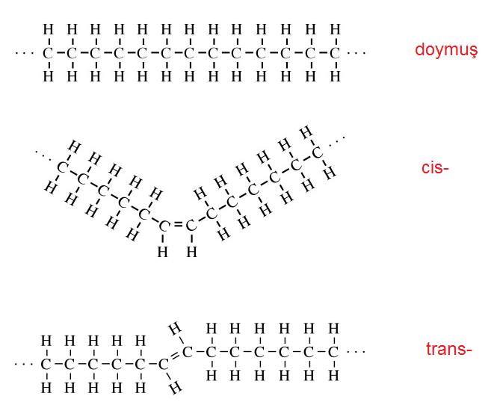
Yağ asitlerinde, hidrokarbon zincirine cis konfigürasyonunda bir çift bağın girişi; zincirde bir bükülmeye yol açar.

Slide 9
Hidrokarbon zincirine cis konfigürasyonunda çift bağın girişi; erime sıcaklığını azaltır.
Hidrokarbon zincirinin uzunluğunun artması ise, erime sıcaklığını yükseltir.

Slide 10
Günümüzde, beslenmede, cis konfigürasyonuna sahip doymamış yağ asitlerine göre, doymuş ve trans yağ asitlerinin daha fazla tüketilmesi, hücre membranlarının akışkanlığının azalmasına ve membran fonksiyonlarının bozulmasına yol açmıştır.
Akıcı Membran
Cis yağ asitleri
Visköz membran
Trans yağ asitleri
Doymuş yağ asitleri

Slide 11
Numaralandırma
Yağ asitlerinde karboksilik asidin karbonu 1 numaralı karbon atomudur.
Toplam karbon atomu sayısı ile çift bağ sayısı arasında “iki nokta (:)” bulunur.
Çift bağların pozisyonu; karboksilik asit karbonundan itibaren karbonlar arası bağlar sayılarak, parantez içinde belirtilir.

Slide 12
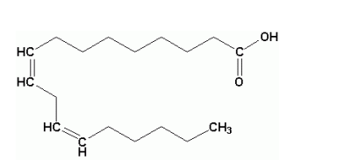
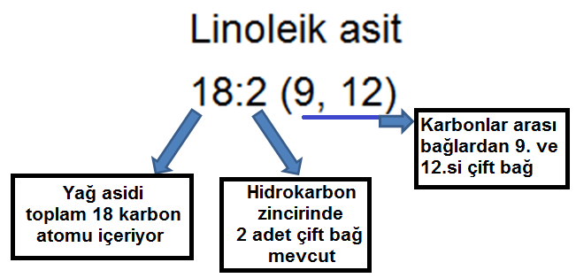

Slide 13
Omega karbonu
Hidrokarbon zincirindeki son metil grubunun karbonuna, omega (ω) karbonu adı verilir.
Yağ asitleri, taşıdıkları çift bağın omega karbonundan uzaklığına göre de sınıflandırılabilir:
Omega-3 (ω-3, n-3) yağ asitleri
Omega-6 (ω-6, n-6) yağ asitleri

Slide 14
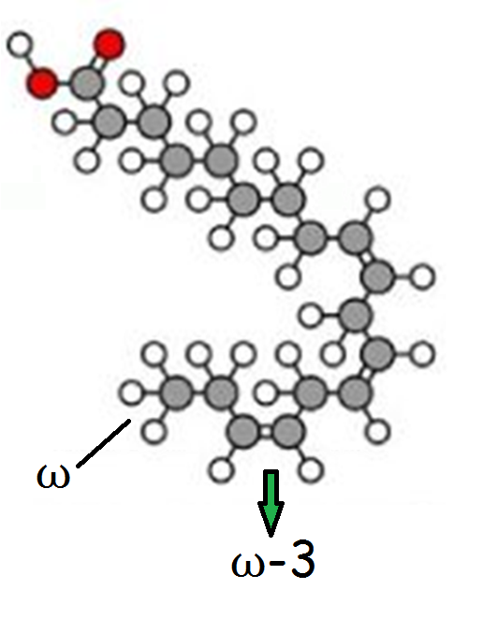
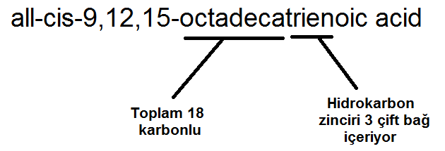

Slide 15
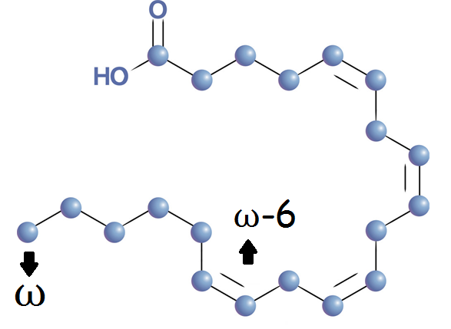
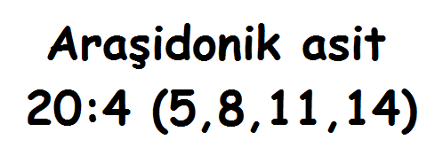
Omega-6 (ω-6, n-6) yağ asidi

Slide 16
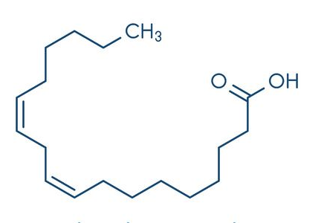
Omega-6 (ω-6, n-6) yağ asidi

Slide 17
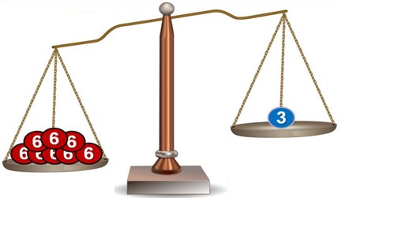
Günümüzde, beslenmede, omega-6 yağ asitlerinin çok fazla tüketilmesi ve omega-3 yağ asidi alımının azalması; allerjik ve iltihabi hastalıkların gelişme riskini artırmıştır.

Slide 18
2) Triaçilgliseroller (Nötral Yağlar) (Depo Yağlar)

Slide 19
Yağ asitleri, fizyolojik pH’da negatif yüklüdür (RCOO⁻).
Yağ asitlerinin, ihtiyaç duyulduğunda yeniden temin edilmek üzere organizmada depolanabilmesi, triaçilgliserol molekülleri sayesinde gerçekleştirilir.

Slide 20
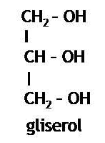
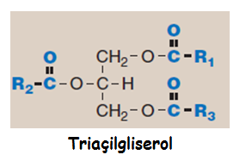
Hidroksil grubunu (-OH) kaybetmiş aside, açil adı verilir.
Triaçilgliseroller, 3 yağ açilinin, ester bağları* yaparak gliserol molekülüne bağlanması sonucu meydana gelir.
*Ester bağı: Bir asidin hidroksil grubunun yerine, bir alk-olün (R-OH) alk-oksi (R-O-) grubunun geçmesi sonucu meydana gelen bağdır.

Slide 21
Triaçilgliserol
(Trigliserit)
Sentezi

Slide 22
3) Fosfolipitler

Slide 23
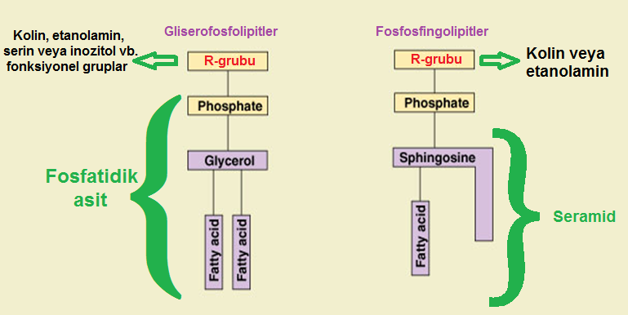
Fosfolipitler
Fosfolipitler
Gliserofosfolipitler
Sfingofosfolipitler

Slide 24
Fosfolipitler; fosfat ve yağ asidi içeren bir lipit sınıfı olup, biyolojik membranların temel yapısal bileşenidir.
Fosfolipitlerin omurgası, gliserol veya sfingozinden oluşur.

Slide 25
Glisero-fosfolipitler
Fosfatidik asit, diaçilgliserole ester bağı ile bağlanmış fosfattan oluşur.
Fosfatidik aside, çeşitli alkollerin (serin, etanolamin, kolin, inozitol vb.) ester bağı ile bağlanması sonucu ise glisero-fosfolipitler meydana gelir:
Fosfatidil serin
Fosfatidil etanolamin
Fosfatidil kolin
Fosfatidil inozitol

Slide 26
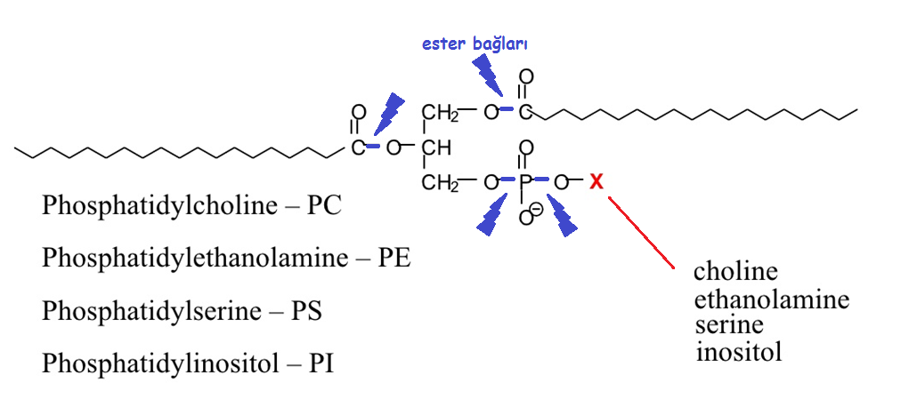

Slide 27
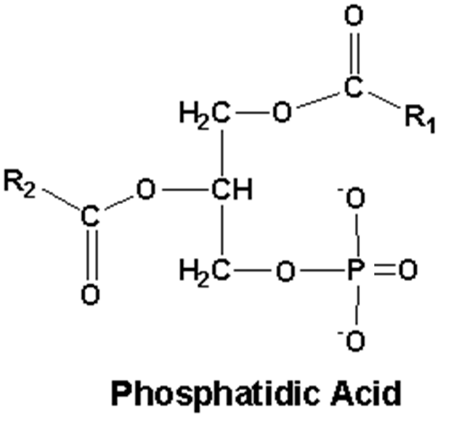
Fosfatidik asit

Slide 28
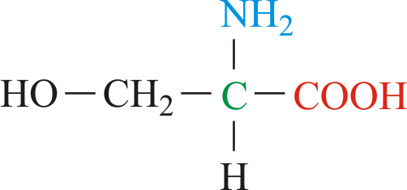
Serin

Slide 29
Fosfatidilserin

Slide 30
Serinin dekarboksilasyon ürünü etanol-amindir.
Etanolaminin 3 metil grubu ile metillenmesi sonucu, kolin oluşur.
İnozitol ise glukozdan sentezlenir.

Slide 31
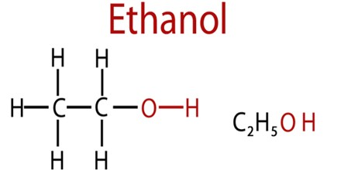
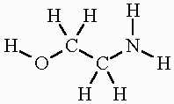
Etanolamin

Slide 32
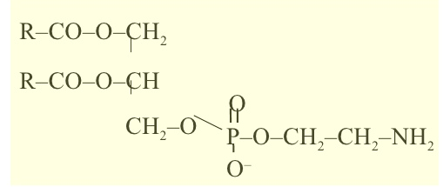
Fosfatidil etanolamin

Slide 33
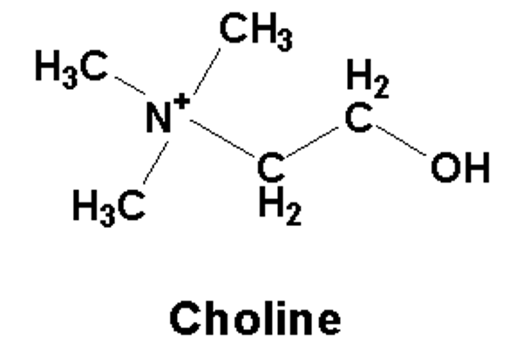
Kolin

Slide 34
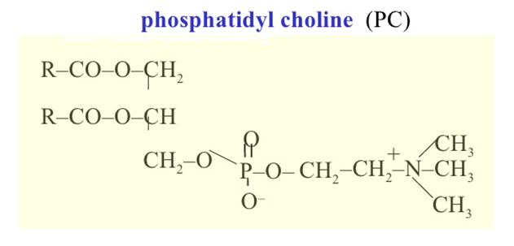
Fosfatidilkolinler lesitinler olarak da adlandırılır.

Slide 35
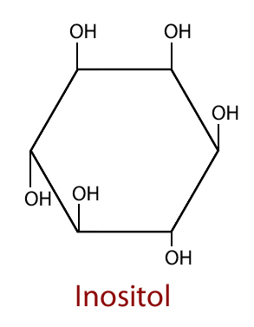
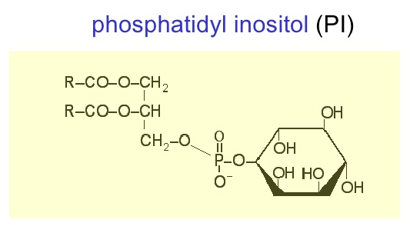
Fosfatidil inozitol
hücre membranında
sinyal iletimiyle ilişkili
süreçlerde görev alır.

Slide 36
Sfingofosfolipitler
Sfingozin omurgaya sahip fosfolipitlere, sfingo-fosfolipitler adı verilir.
Sfingozin, serin ve palmitik asitten oluşmuş bir moleküldür.
1 yağ asidinin sfingozine amid bağı ile bağlanması sonucu seramid ortaya çıkar.
Başlıca sfingofosfolipit, sfingomiyelindir ve seramid + fosfo-kolinden oluşur.

Slide 37
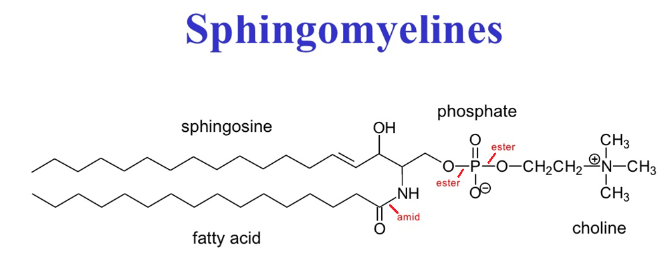

Slide 38
4) Glikolipitler

Slide 39
Glikolipitler de sfingozin iskelete sahiptir ve seramid + karbohidrat ünitelerinden oluşur.
Seramid = sfingozin + yağ asidi
Glikolipit = seramid + karbohidrat

Slide 40
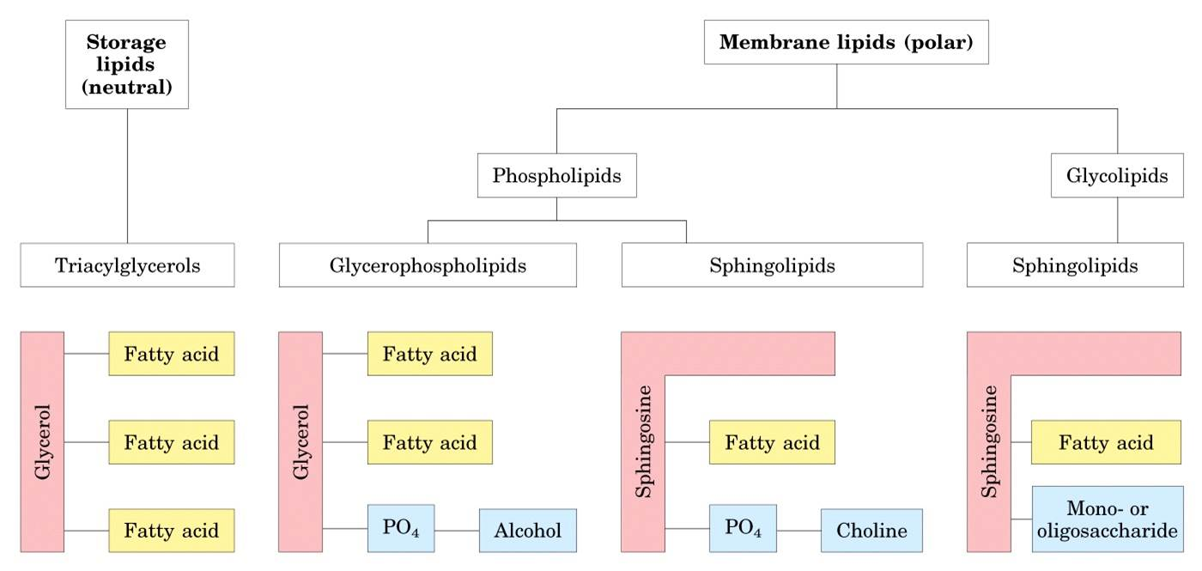
Glikolipitler (Glikosfingolipitler)

Slide 42
Glikolipitler
Seramide, tek bir monosakkarit (glukoz ya da galaktoz) bağlanırsa, serebrozitler oluşur.
Seramide, birden fazla monosakkarit bağlandığında ise, globozitler oluşur.
Galakto-serebrozidin sülfatlanması sonucu sülfatid ortaya çıkar.
Globozitlere, bir veya daha fazla NANA ünitesinin bağlanması sonucu ise gangliozitler meydana gelir.

Slide 44
NANA nedir?
Nöraminik asit, 9 karbonlu bir moleküldür. Yapıca monosakkaritlere benzer, ancak karboksil grubu ve amino grubu içerir. Doğal olarak meydana gelmez.
Nöraminik asidin, N- veya O- türevleri sialik asitler olarak bilinir.
NANA (N-asetilnöraminik asit, NeuNAc), en bilinen sialik asit türüdür.
NANA, N-asetilmannozamin ve fosfoenolpirüvattan sentezlenir.

Slide 45
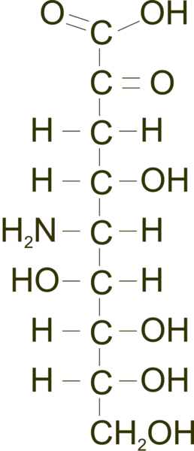
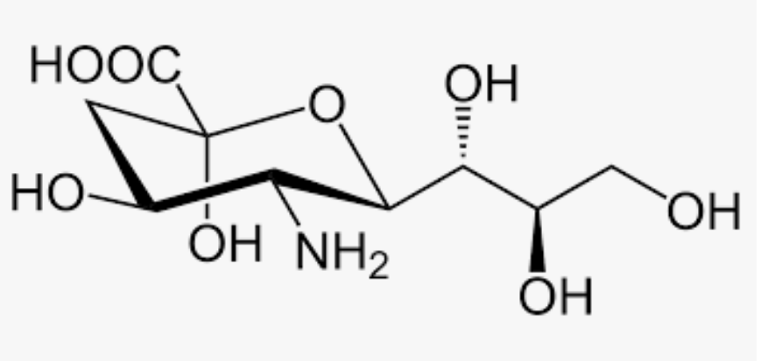
Nöraminik asit

Slide 46
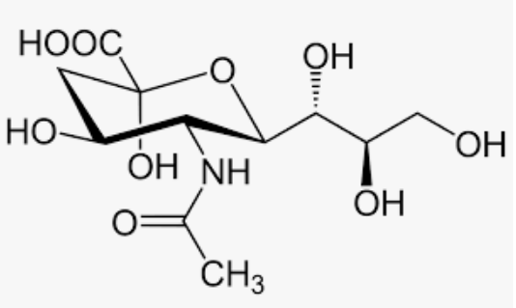
NANA (N-asetil nöraminik asit)

Slide 47
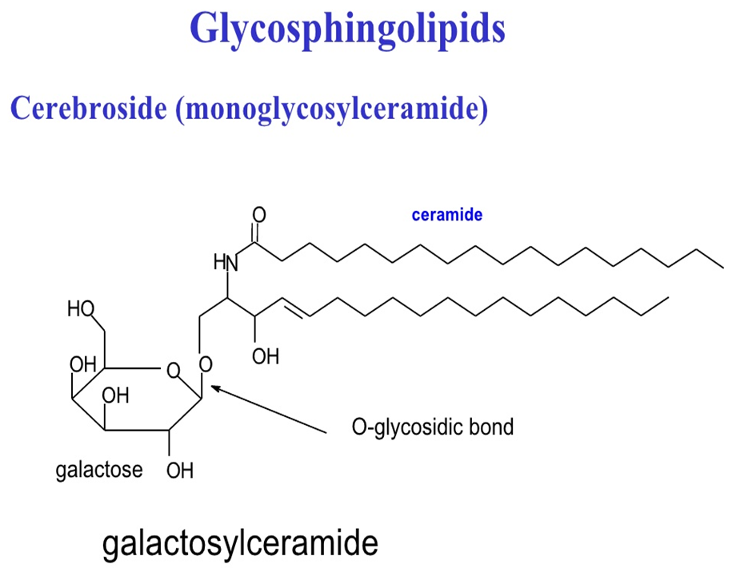

Slide 48
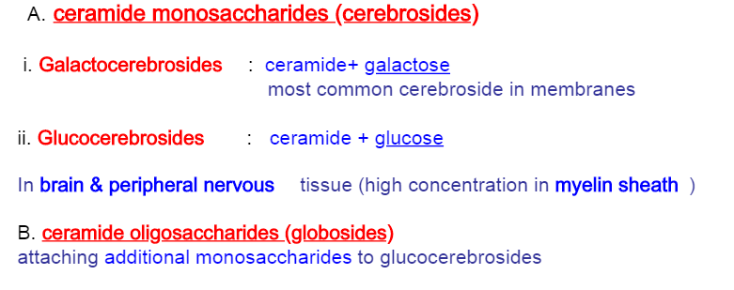

Slide 49
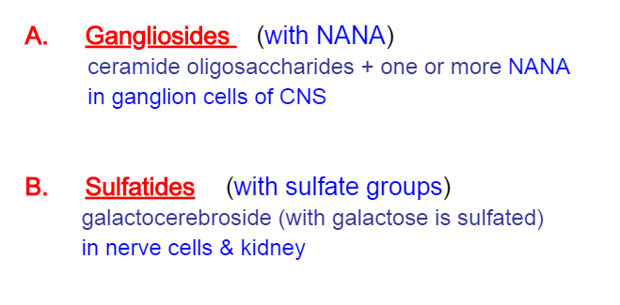

Slide 51
5) Steroitler

Slide 52
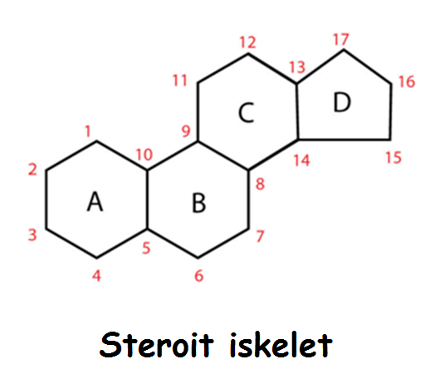
Steroitler
Steroit iskelet yapısına sahip yağlar, steroitler olarak adlandırılır.

Slide 53
Steroitler, karakteristik kimyasal özelliklerine göre çeşitli özel isimler alabilir.
Örneğin; ster-ol (alkol), ster-on (keton).
Kole-sterol (safradaki sterol)
Testo-steron (testisteki steron)

Slide 54
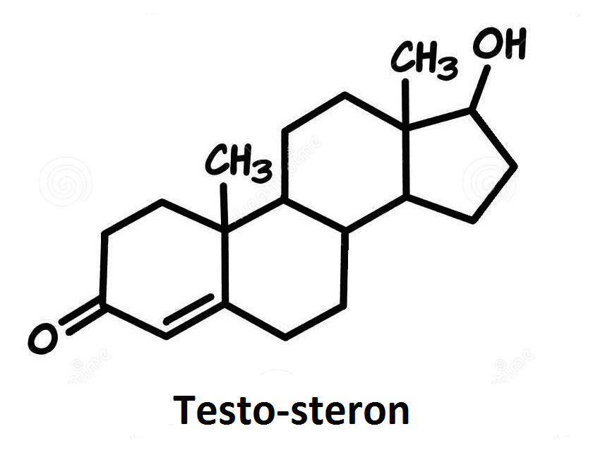

Slide 55
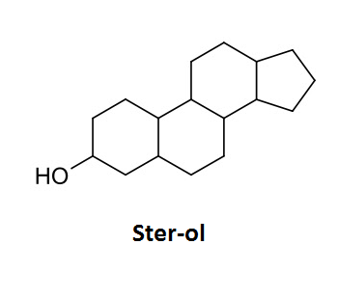

Slide 56
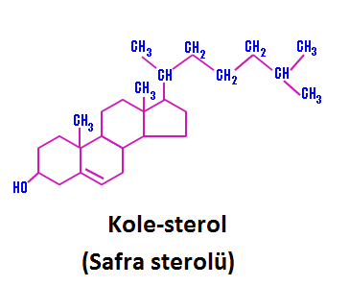

Slide 57
Kolesterol
İlk kez safra taşında tespit edildiği için bu adı almıştır.
Organizmada önemli fonksiyonlara sahiptir:
Hücre membranlarının yapısına katılır.
Safra asitlerinin, D vitamininin ve steroit hormonların öncül maddesidir.

